Slide 1
第二节 基本定义
本节介绍Petri网的基本概念,把上节的概念形式化：
.网：简单网，单纯网，逆网(F换方向)，对偶网(S和T互换)，有限网， 连通网，互补库所，伴随库所
.网系统：容量函数，标识，权函数, 网系统，外
延，发生权，变迁规则
.网系统分类：基本网系统（EN系统），库所/
变迁网（P/T网），库所/变迁系统（P/T系统）

Slide 2
一、网
←N至少含一个元素
←二类不同的元素
←有序偶集合,决定资源流动关系
←F由Ｓ和Ｔ构造
←N不能有孤立元素 dom(F)={x|∃y:(x,y)∈F} cod(F)={y|∃x:(x,y)∈F}
定义 1.1
三元组N=(S,T;F)为
有向网(简称网)
S∪T≠Φ
S∩T＝Φ
F⊆ S×T∪T×S
;
dom(F)∪cod(F)＝S∪T
X=S∪T称为N的元素集

Slide 3
或
Net(S,T;F)：⇔S∪T≠Φ∧S∩T＝Φ∧F⊆S×T∪
T×S∧dom(F)∪cod(F)＝S∪T
：⇔表示‘定义为’

Slide 4
例：
S={s1,s2,s3,s4,s5,s6,s7}
T={t1,t2,t3,t4}
F={(s1,t1),(t1,s2),(s2,t3),(t1,s4),(s3,t1),(t3,s3),(t3,s4),(s7,t3),(t2,s1),(t2,s5),(s4,t2),(s6,t2),(t4,s6),(t4,s7),(s5,t4),(s4,t4)}
通常用圆圈或椭圆表示库所，用方框或粗杠表示变迁，用箭头表示流关系。

Slide 5
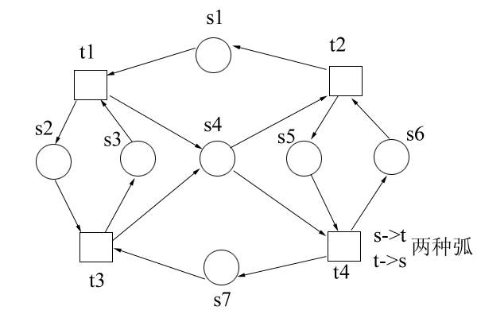

Slide 6
定义1.2
设x∈X为网N=(S, T; F)任一元素
.x={y|(y, x)∈F} x的前集(输入集)
x.={y|(x, y)∈F} x的后集(输出集)
见上例

Slide 7
定义1.3
N=(S, T; F)
简单网
单纯网(纯网)
对偶网
逆网

Slide 8
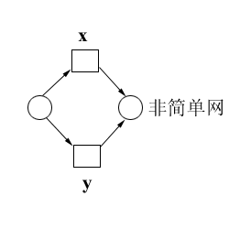
简单网
∀x, y∈X: (.x=.y ∧ x.=y.)⇒ x=y
无论从结构上还是行为
上，ｘ和ｙ都无法区分，把不
含这种元素的网称为简单网
非简单网示例：

Slide 9
单纯网(纯网)
∀x∈X ⇒ .x∩x.=Φ
.x={y} x.={y}
任何元素不能同时是
另一元素的输入和输出
x
y
因为t∈.s∩s.⇒s∈.t∩t. , 反之亦成立，所以 单纯网还可以如下定义：
不存在库所s和变迁t，使得s∈.t∩t.
不存在库所s和变迁t，使得t∈.s∩s.

Slide 10
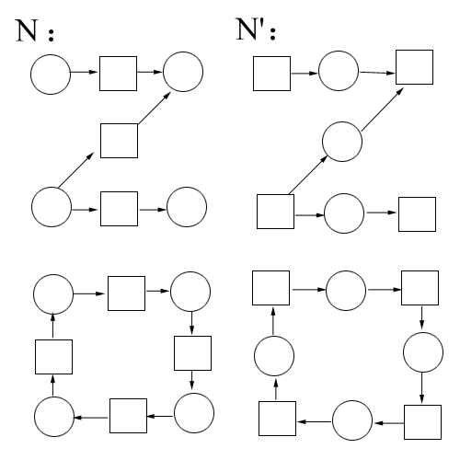
对偶网
N′=(T, S; F)为N的对偶网，也是网(可以证明)

Slide 11
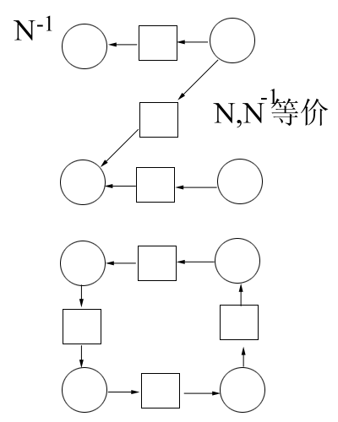
逆网
N⁻¹=(S, T; F⁻¹)⇒显然是网
F⁻¹={(x, y)|(y, x)∈ F}

Slide 12
定义1.4
|X|<∞, N称为有限网 我们主要讨论有限网
若(X, F)是个连通图，则 N称为连通网
↓
表示N=(S, T; F)相应的有向图

Slide 13
定义1.5
N=(S, T; F)
设s∈S, 若有s′∈ S, 使得
1..s′ =s. 并且 s′.=.s, 则s′和s是互补库所。常用 s 表示s的互补库所
s的前集作后集，后集作前集，就能得到
s的补库所s
2.∃t∈T, 使t∈.s∩s., 则s是t的伴随库所
单纯网⇔不含伴随库所的网
s
-
s
s
t

Slide 14
二、网系统
定义1.6 N=(S, T; F)为网
.容量函数 K: S→N⁺∪{ω}
(N⁺是自然数集，ω是无穷)
.函数M: S → N₀为一个标识的充要条件
∀s∈S 有M(s)≦K(s) (N₀非负整数集)
.权函数 W: F → N⁺ 用W(x, y)表示值
权函数规定每个变迁发生一次引起的有关资源数量上的变化

Slide 15
说明
K,M,W可直接在网图上表示出来, 缺省时,K(s)=∞,W(x,y)=1,M(s)=0
网论尊重资源有限的事实，所以代表资源分布的标识M只能为每个库所指定有限多个资源。
库所的容量也是有限的，虽然定义允许某些库所的容量为无穷，但这只表明这些库所的容量不会对系统的行为构成限制。
注意M(s)的图表示不用数字,而用托肯(token,黑点),因为库所中的资源属同一类,对网系统来说,同一库所中的所有资源都是完全等价的个体
对于一个N, K和W是唯一确定的,但M的变化
表示状态变化

Slide 16
定义1.7
六元组Σ=(S,T;F,K,W,M₀)是一个网系统 的充分必要条件:
N=(S,T;F)是个网,称为Σ的基网
K,W,M分别为N上的容量函数,权函数和
标识, M₀称为Σ的初始标识
静态结构→ 动态行为

Slide 17
定义1.8
Σ为网系统,M为标识
.对t∈T,.t∪t.称为t的外延
.t在M有发生权的条件为
∀s∈.t⇒M(s)≧W(s,t))∧∀s∈t.⇒M(s)+W(t,s) ≦ K(s))
此时也说M授权t发生,记作 M[t>
.若t在M有发生权,则t可以发生,发生的结果是: 由M产生新的标识M′, ∀s∈S

Slide 18
记M[t>M′ 或 M → M′, M′称为M的后继标识
变迁规则
M(s)-W(s,t)
M(s)+W(t,s)
M(s)-W(s,t)+W(t,s)
M(s)
若s∈.t-t.
若s∈t.-.t
若s∈.t∩t.
若s∉.t∪t.
M′(s)=
.t∪t.
t
理解M′

Slide 19
s3
s2
s5
4
2
s6
s4
3
s1
t1
t2
s7

Slide 20
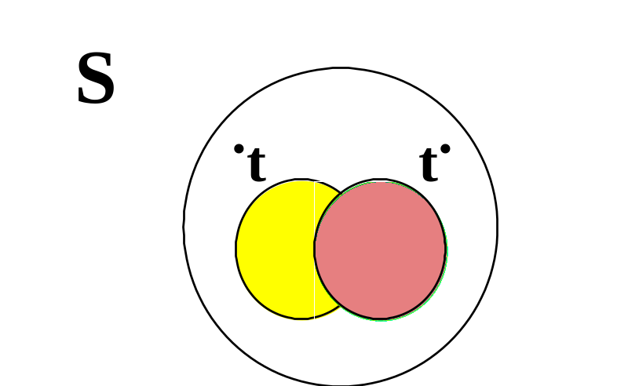
理解 M′
局部变化→ 外延→.t∪t.
当 s∉.t∪t.时， M′(s)=M(s)
考虑.t∪t.为三个集合
.t-t.
t.-.t
.t∩t.
虽然变迁的发生权是用作为全局资源分布的标识M来定义的，但实际上变迁的发生仅与 其外延有关，也就是说网系统的全局状态不是变迁的控制因素

Slide 21
←由K(s) ≧ M(s)+W(t,s) 和 M(s) ≧ W(s,t)保证
M’是标识吗？即∀s∈S 有0≦ M’(s)≦K(s)
若s∈.t-t.
K(s) ≧M’(s)= M(s)-W(s,t) ≧0
若s∈t.-.t
K(s) ≧ M’(s)= M(s)+W(t,s) ≧0
若s∈.t∩t.
K(s) ≧ M’(s)= M(s)-W(s,t)+W(t,s)≧0
若s∉.t∪t.
M’(s)=M(s)
←由M(s) ≧ W(s,t)保证
←由M(s)+W(t,s)≦K(s)保证

Slide 22
.当.t∩t.=Φ时 （纯网）
M(s)-W(s,t) 当s∈.t
M′= M(s)+W(t,s) 当s∈t.
M(s) 当s∉.t∪t.
.当 W≡1 时
M(s)-1 当s∈.t-t.
M′= M(s)+1 当s∈t.-.t
M(s) 当s∉.t∪t.∨s∈.t∩t.

Slide 23
3.当 W≡1和K≡1时
M(s)-1 当s∈.t
M′= M(s)+1 当s∈t.
M(s) 当s∉.t∪t.
4.当∀s∈S,K(s)=∞时,只要考虑第一个条件

Slide 24
说明
变迁规则与变迁的应用有关，同一个网系统在不同的应用领域可以有不同的解释，解释的合理性体现为确保变迁规则的成立
变迁的可实现性
  每个变迁代表一个物理的或化学的变化，系统设计者有责任确保变迁规则的成立，即每当变迁的外延使变迁t有发生权时，t确实能够发生，而且发生的结果也如定义那样只影响其外延

Slide 25
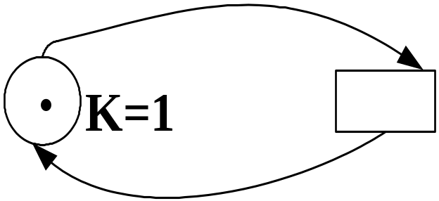
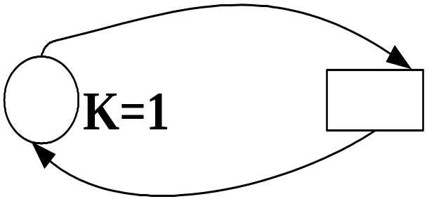
考虑下面变迁的是否能够发生
s∈t. M(s)+W(t,s)＝2> K(s)=1
s∈.t M(s)=0<W(s,t)=1

Slide 26
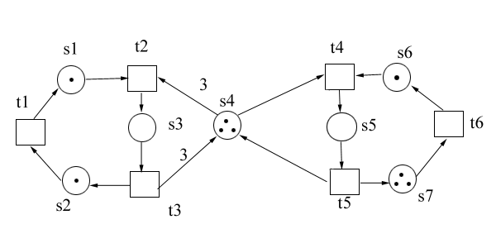
例：
t2
t3
t2
t3
M₀=(1,1,0,3,0,1,3)
→ (0,1,1,0,0,1,3)
→ (0,2,0,3,0,1,3)
t4
t4
→ (0,2,0,2,1,0,3)
→……

Slide 27
三、网系统分类
根据K及W分成三类:
.基本网系统(elementary net system-- EN系统)
.库所/变迁网(place/transition -P/T网)
.库所/变迁系统(P/T系统)

Slide 28
1.基本网系统(E/N系统)
K≡1, W≡1
0
M(s)= 两种状态,即有无托肯
1
库所 ⇒条件: 真或假 B表示条件集
变迁 ⇒事件 E表示事件集
说明

Slide 29
说明
由于库所为条件，即M(s)= 0 或 1，可以不用向量表示 M，而用B的子集表示， c={b∈B|M(b)=1} 称为情态 c_{in}={b∈B|M₀(b)=1} 称为初始情态
于是，基本网系统是个四元组 （B, E; F, c_{in} ） K，W 略去
四季系统，救火队伍
EN系统中流动的是信息，与流动着物质资源的其他系统当然是不同类的。

Slide 30
2.库所/变迁网（P/T网）
K≡∞ ,W≡1
∑=(S,T;F,M₀)
这是传统上称为Petri网的网系统，又称为P/T网（place/transaction net）。C.A.Petri 1962使用的就是这种模型。
便于理论研究与分析

Slide 31
3.库所/变迁系统（P/T系统）
∑ =(S,T;F,K,W,M₀) K,W为任意容量及权函数
便于实际应用
P/T网和P/T系统中流动的是物质资源，与EN系统有质的区别，自然是不同的类
P/T网和P/T系统是否也有质的区别呢？
（有限） P/T网与P/T系统是等价的。
（行为等价）
EN系统及P/T网是P/T系统的特例
由P/T系统直接构造出P/T网

Slide 32
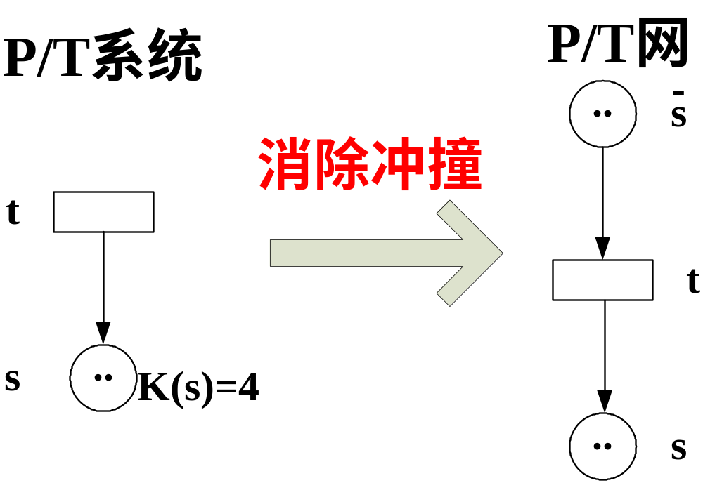
先看个例子

Slide 33
命题
权函数为1的P/T系统中两互补库所中的托肯总数永远是一个常量。
常量为M₀(s)+M₀(s)
即不会增加新的托肯(当网系统动态变化,即t发生后)
证明

Slide 34
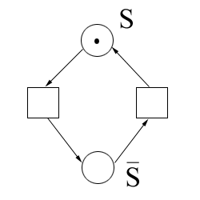
证明
证：.s=s.∧s.=.s
⇒t∈.s⇔t∈s.∧t∈s.⇔t∈.s
⇒s获得一个托肯，则s失去一个托肯
s失去一个托肯，则s获得一个托肯
s—资源数 s—可用空间数
M₀(s)+M₀(s)不变

Slide 35
改造方法：
添加互补库所：为每个s求得（寻找或添加）相应的补s
初始标识M₀就确定了每个s的容量
M₀(s)+M₀(s) ＝K(s)
结论：
容量K的考虑是多余的， 即K可认为是无限ω
行为等价 如何理解？
任意的权函数也可以改造成W=1的情况
P/T系统和P/T没有本质的区别:库所中的托肯代表同一类的物质资源

